Slide 1

Отчет
ДЮСШОР «Дельта»
за 2014 год

Slide 2
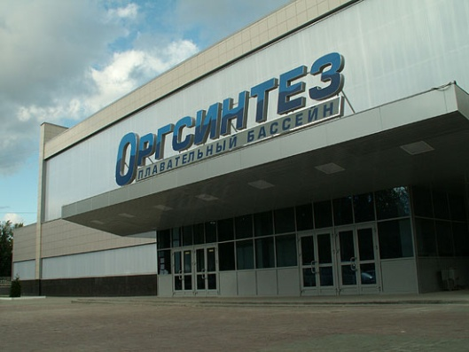
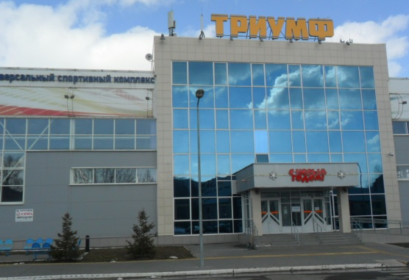
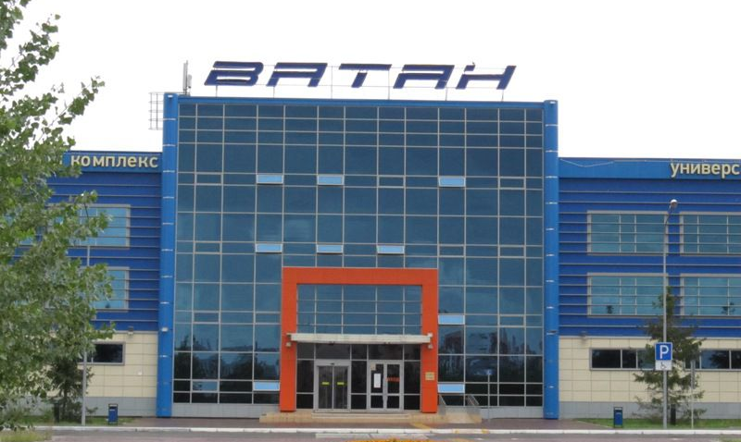
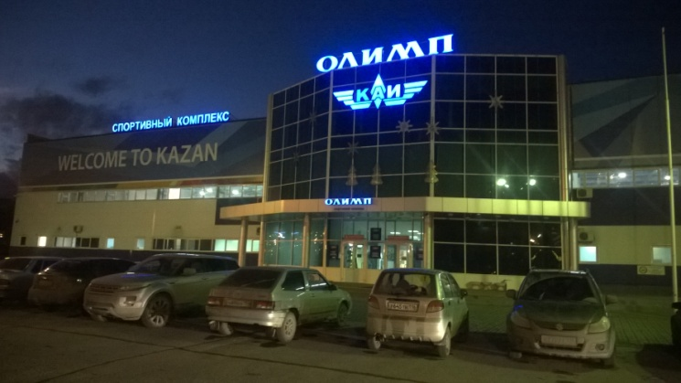
ДЮСШОР
«Дельта»
Оргсинтез
Триумф
50 м
25 м
Ватан
Олимп
25 м
50 м

Slide 3
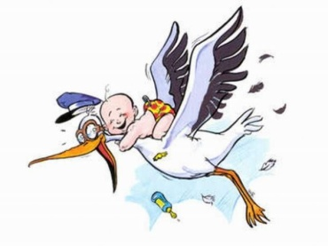
Тренеры высшей категории
7 чел.
Тренеры
I категории
6 чел.
Администрация:
Директор – аттестован на высшею категорию
Заместитель директора – аттестован на I категорию
4 аттестованных
в соответствии
с занимаемой
должностью
2 человека в декретном отпуске
Педагогический
состав
на 2014 год

Slide 4
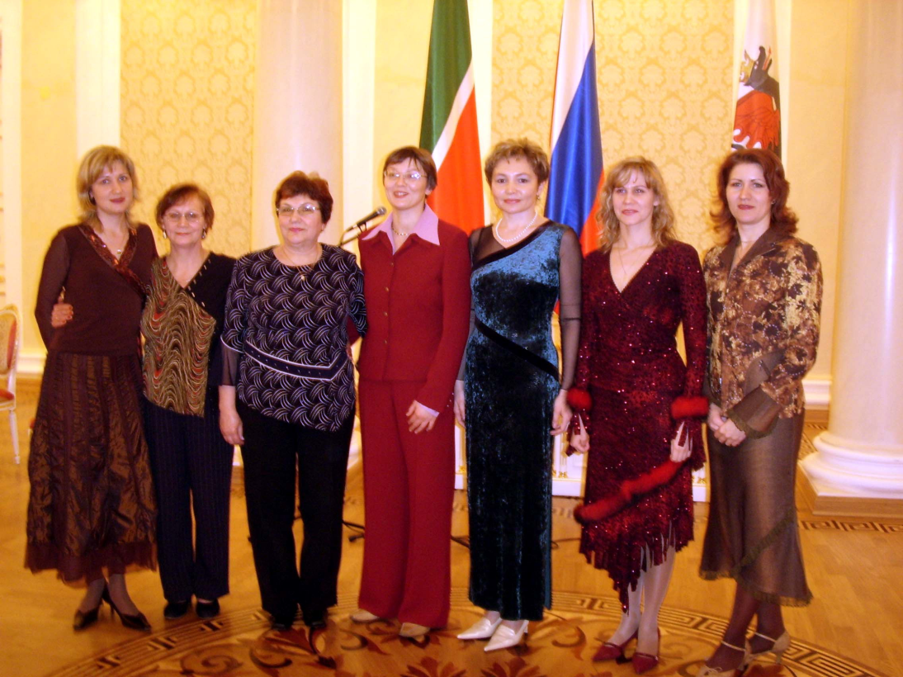
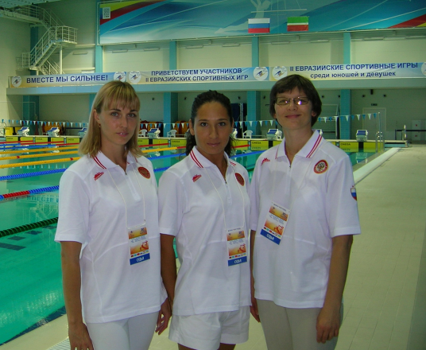
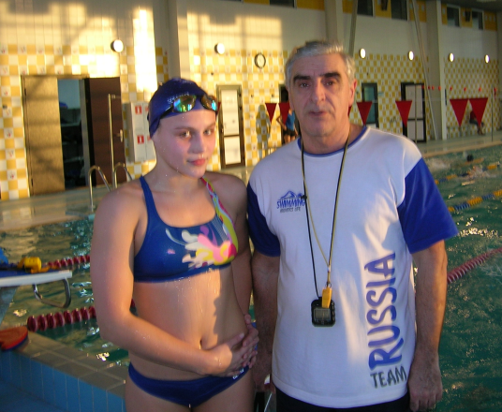
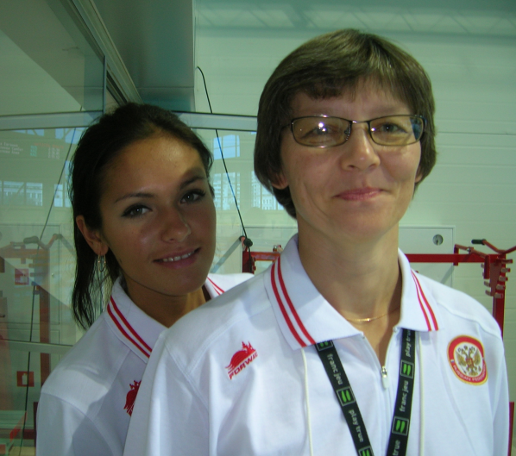
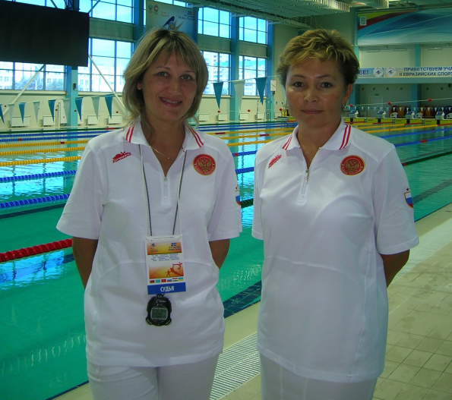
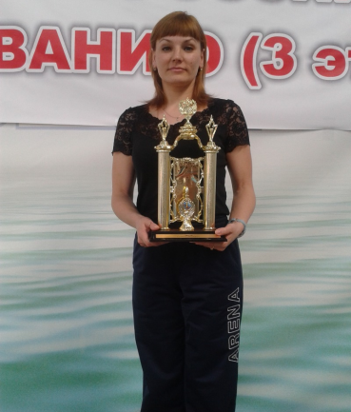
Педагогический состав

Slide 5
586 воспитанники
СОГ
60 человек
ГНП
349 человек
Всего 23 человека
ВСМ
8 человек
УТГ
154 человека
ГСС
15 человек

Slide 6
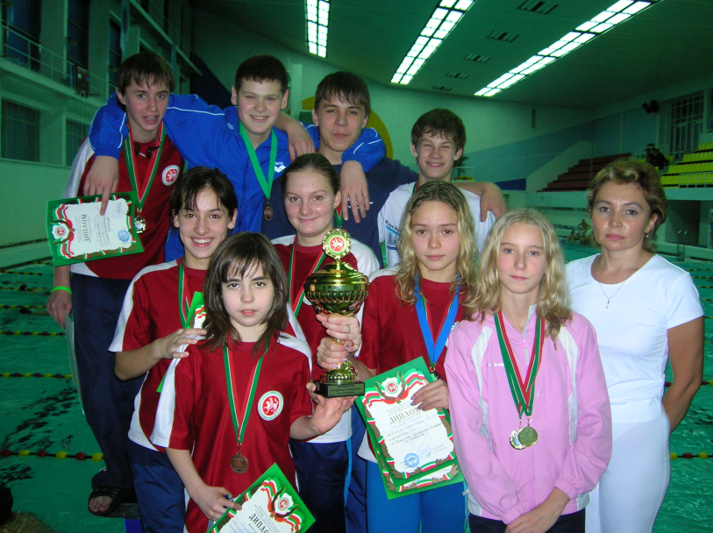
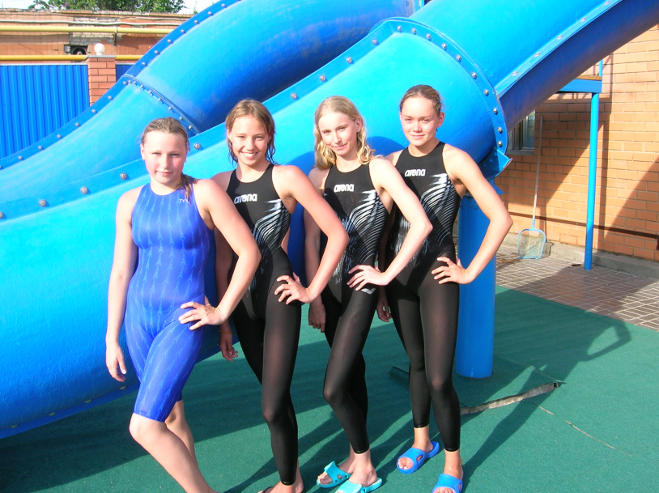
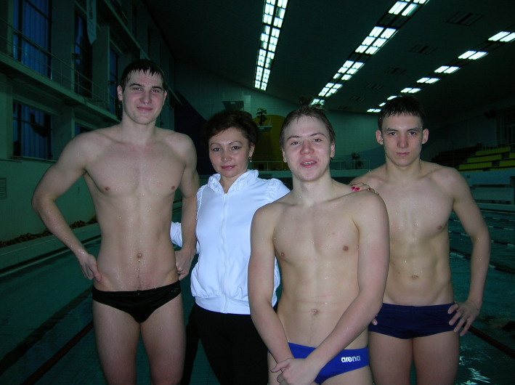
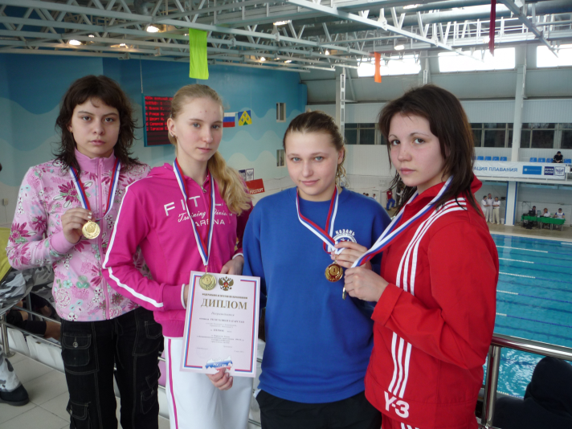
Воспитанники

Slide 7
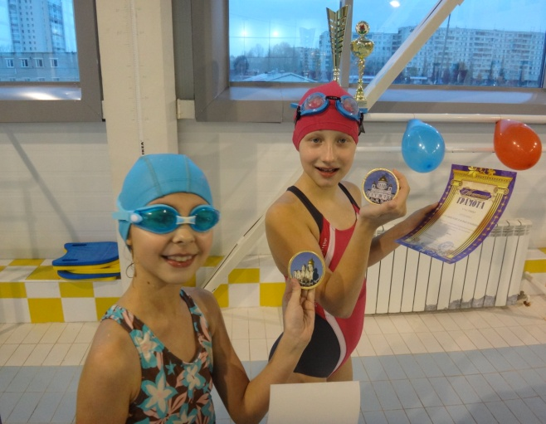
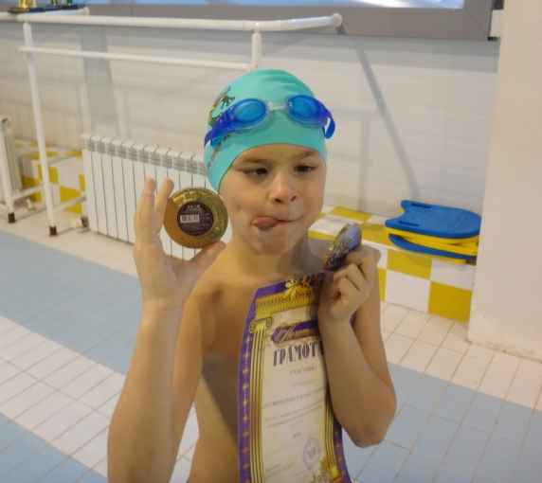
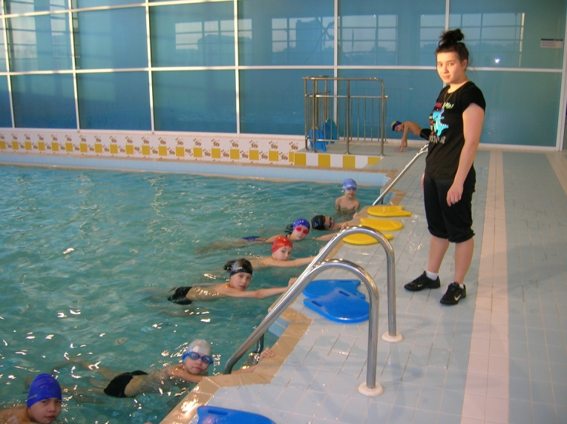
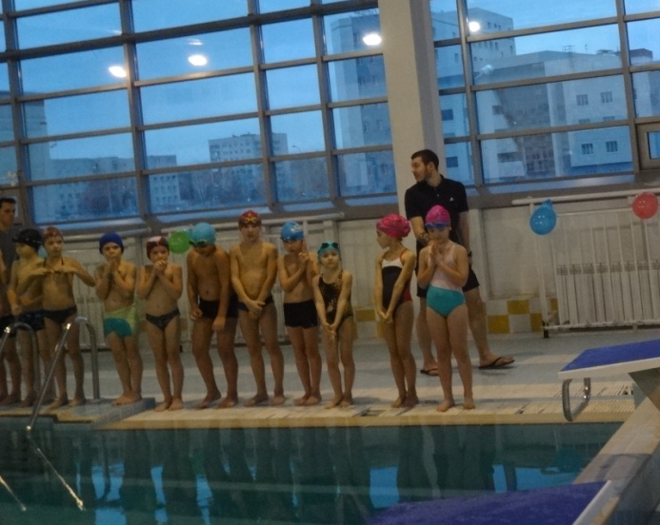
Участие в соревнованиях
и выполнение разрядов

Slide 8
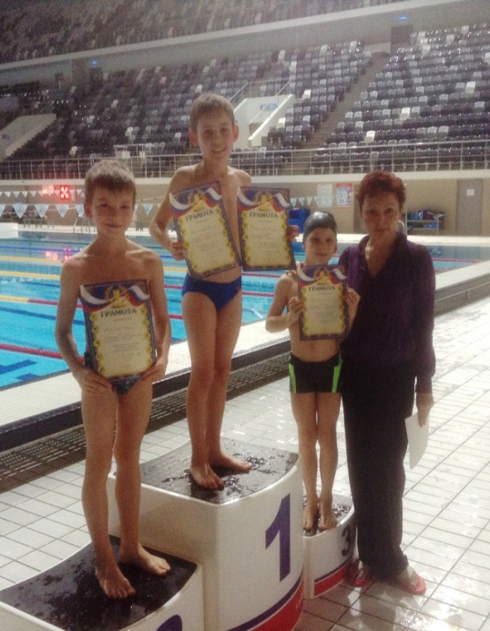
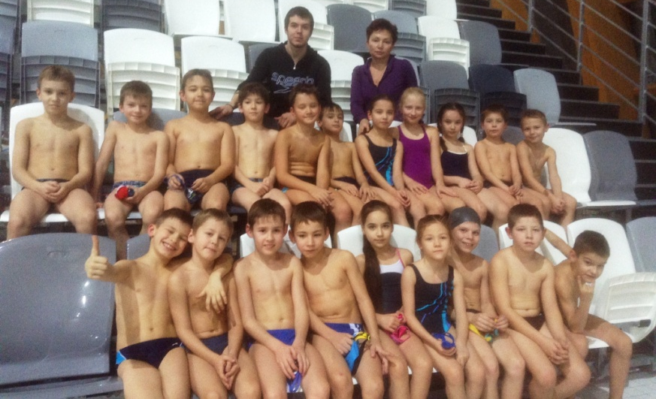
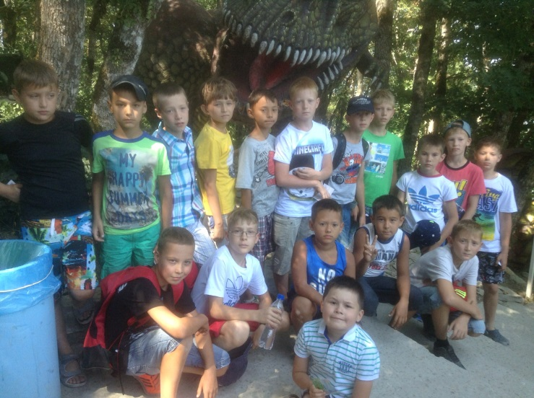
Участие в соревнованиях
и выполнение разрядов
СОГ –технические соревнования – 4
ГНП – матчевые и соревнования
школьного уровня - 12
Массовые разряды – 231

Slide 9
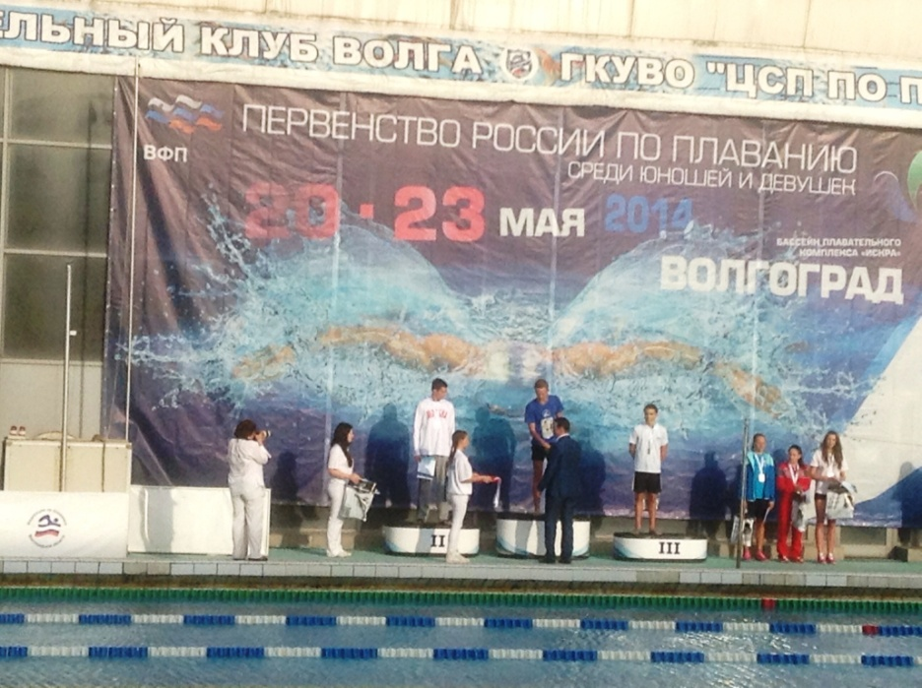
УТГ
Первенства РТ -2
Чемпионаты РТ -2
Кубка РТ-2
Первенства РФ-3
Зональных чемпионатов-3
Матчевые встречи
Всего 24 старта
II – I разряда – 97 человек

Slide 10
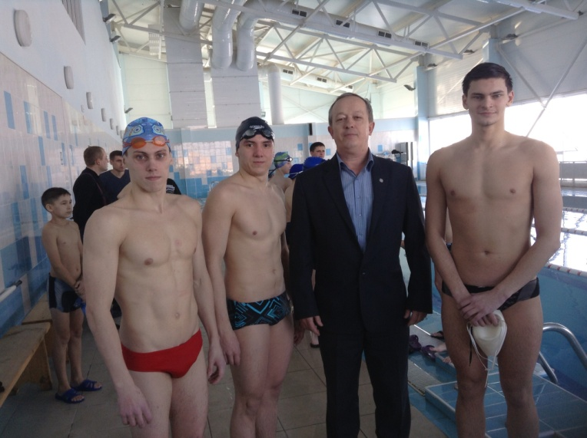
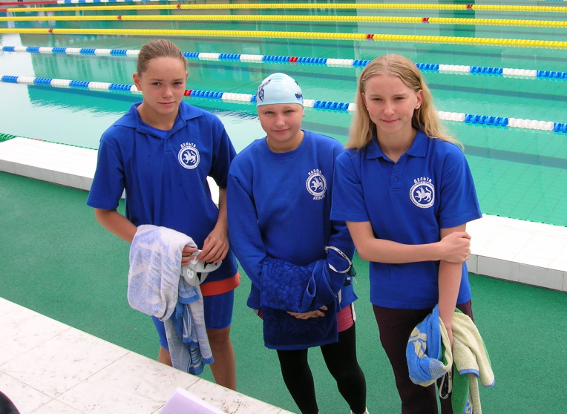
ГСС-ВСМ
Чемпионаты РФ -2
Зональные чемпионаты РФ -2
Кубок РФ-2
Соревнования международного уровня
Выполнены разряды КМС- 12 человек
МС- 4 человека:
Фахреев Артур
Лисичкина Анастасия
Чистякова Елизавета
Кислов Артур (инвалид по слуху)

Slide 11
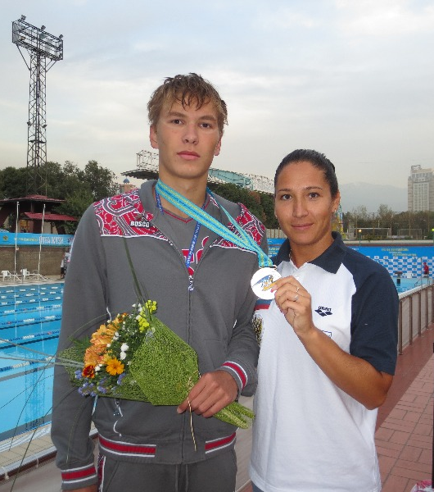
Призеры Первенства
Российской Федерации
Максумов Эрнест – МС, I место,
установил рекорд (юн.) РФ 1500 в/ст
Мухаметзянов Эмиль –I
Мухаметзянов Эмиль – I, II,III
Фахриев Артур – II, III
Лисичкина Анастасия - III

Slide 12
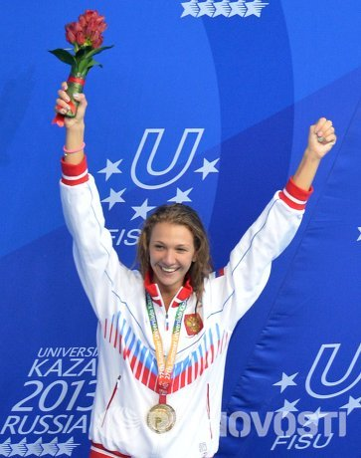
Призеры Чемпионата
Российской Федерации
Мартынова Яна –I
Максумов Эрнест – III, Первенство Европы – IV место
Мустафин Ришат –III
Королев Никита – III
Максумова Элина –финалист
Сагирова Айгуль – финалист

Slide 13
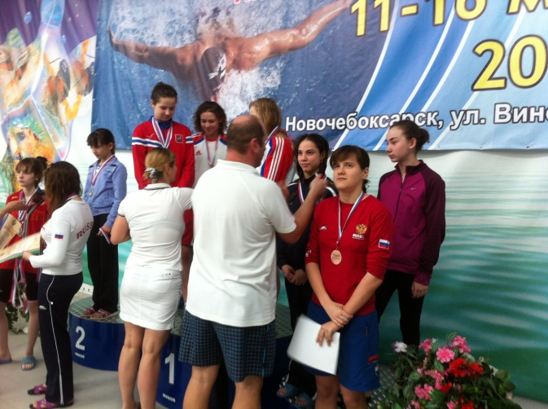
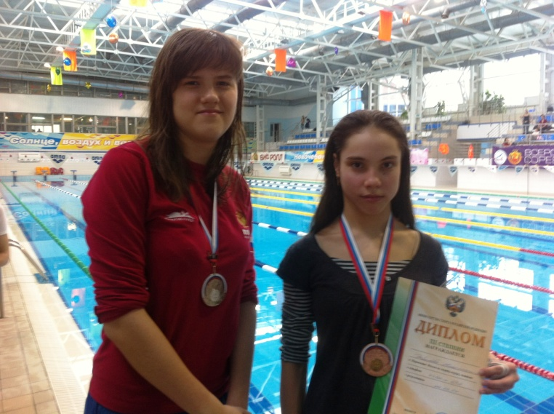
Работа с инвалидами
Призеры Первенства РФ и Чемпионата РФ:
3 ИНВАЛИДА ПО СЛУХУ
Кислов Артур
Королева Анастасия
Савина Ольга
1 ИНВАЛИД ПО ЗРЕНИЮ
Гатауллин Алмаз

Slide 14
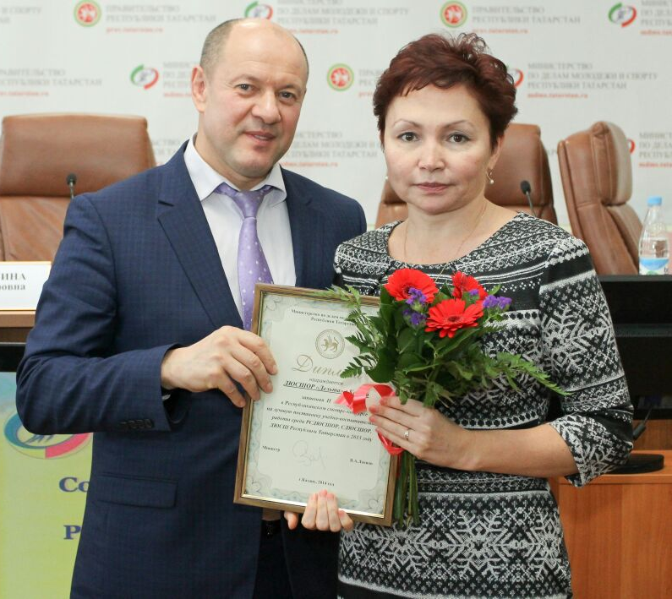
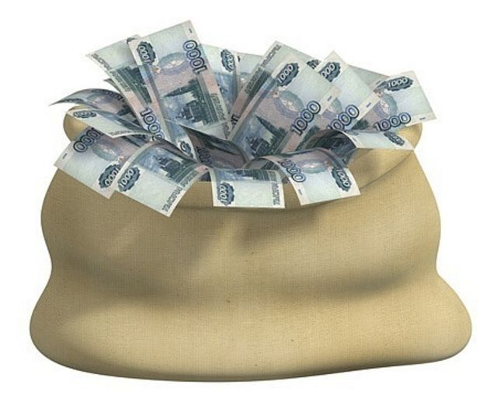
Результаты, достигнутые воспитанниками позволили
занять II место в Республиканском конкурсе «На лучшую постановку учебно-тренировочной работы»
75000 руб.
на орг.технику

Slide 15

Результаты, достигнутые воспитанниками позволили
стать лауреатами конкурса «Фонда поддержки олимпийцев России»
1 000 000 руб.

Slide 16

Финансирование школы
на соревновательную деятельность
310 000 руб.

Slide 17
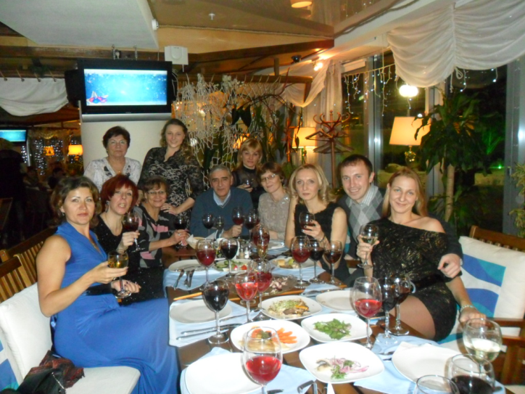
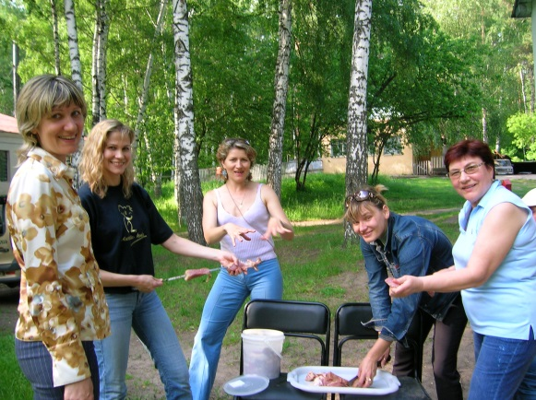
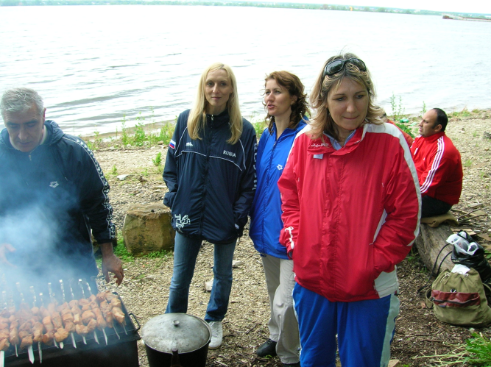
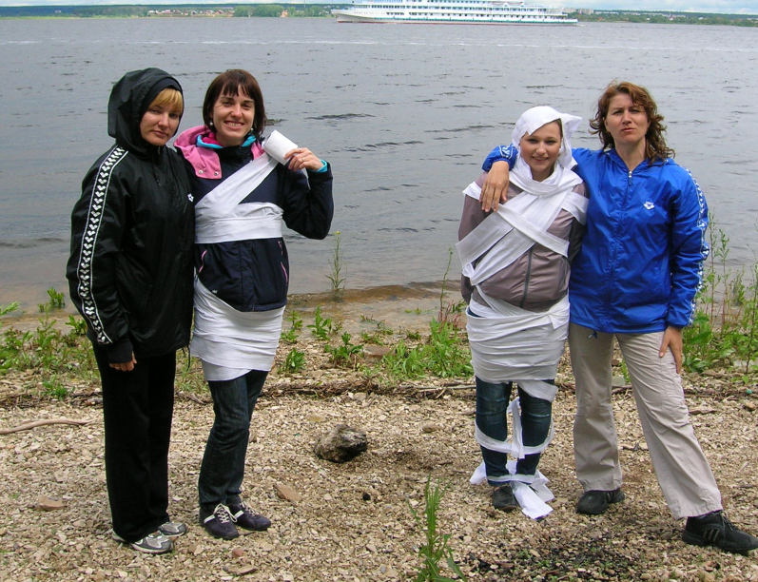
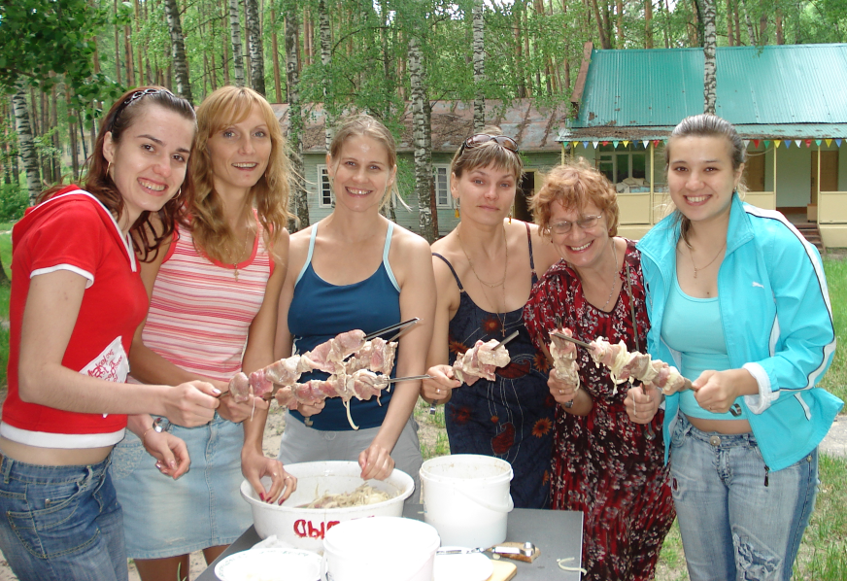
Кто хорошо работает, тот хорошо отдыхает!

